Slide 1
中２
心のサポート授業
自分のストレスを知り
対処法（たいしょほう）を学ぼう
「今日の授業のテーマは？みんなで読んでみましょう」
「せーの！」
Notes:
担任の先生は、□を読んで、授業をすすめていってください。
この授業案は、緊張と怒りの２つを入れています。できれば、2時間授業で、ゆっくりと、まず、緊張への対処を落ちつくためのリラクセーション、試験試合前日眠れないときのリラクセーションを体験してもらいたいです。つぎに、怒りへの対処の授業を1時間とれるといいですね。どうしても難しいときは、朝の会で、試合試験の直前・1週間前、嫌なことを言われたときの対処を考えWSに書き込んでもらっておくといいでしょう。
［準備物］
①「心のつぶやきチェックリスト」とワークシート（Ａ４、１枚裏表印刷）をクラスの人数分＋α
②模造紙（半分を１班、３×３に縦に表情絵（怒り、悲しみ、落ち着き）を貼り、横に、心のつぶやき、感情、行動。４－６人を１班にして、班数＋１枚。
③付箋（ピンク、水色、緑）

Slide 2
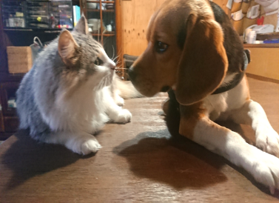
トミー でーす！
家には、ねこといぬがいます。
丹波教育事務所スクールカウンセラー
臨床心理士
公認心理師
博士（心理学）
Notes:
ここはゲストの自己紹介スライドをいれてください！簡潔に自己紹介をします。

Slide 3
めあて
自分のストレスを知り、対処法を学ぼう！
試合・発表・テストの「直前」と「1－2週間前」の対処は？
イヤなことを言われた時の対処は？
災害など強いストレスを経験した時の対処は？
そんな時のストレス対処法を学ぼう！
保健；道徳（節度節制・克己困難を乗り越える）
この授業のめあてをみんなで読んでみましょう！せーの。

Slide 4
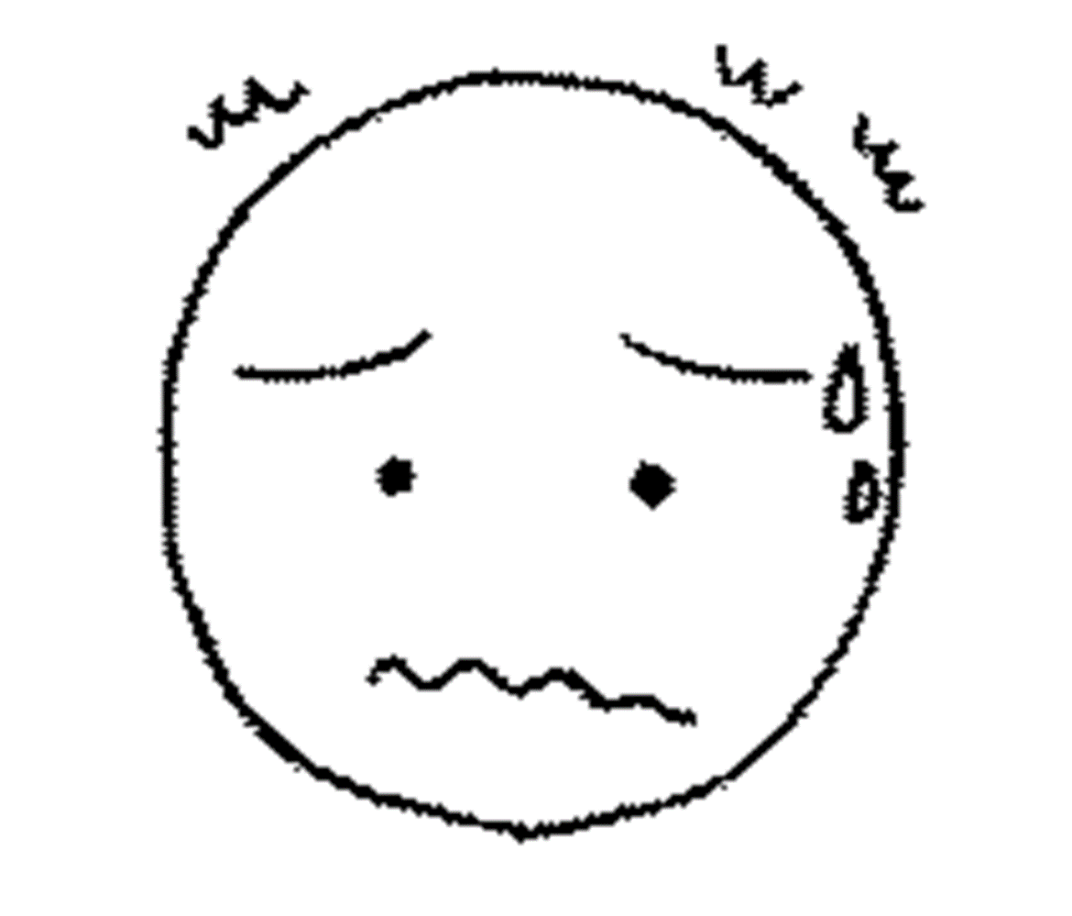
ストレッサー （出来事） Stressor
ストレス反応 （心と体の変化）
Stress Reaction
ストレス対処 （工夫と対処）
Stress Coping
心のつぶやき
心；感情
試合・発表・テスト
災害にあった
試合・発表・テスト
感情（イライラ
・悲しいなど）
不安
問題に立ち向かう対処
イヤなこと言われた
相談対処
ドキドキ
足がふるえる
きんちょうする
行動
災害（地震・豪雨）にあった
ねむれない
勉強に集中できない
心身へのセルフケア対処
身体
Notes:
［教師の教示］
「ストレスには、ストレス反応とストレッサーと２つのストレスがあります」
「なにかイライラするなーと感じたら、『なにがイライラさせているのかな？』って、心のなかで考えてみてください。あ、そうだ、宿題しないで、ゲームしているから、なんかイライラするんだ！と気づいたら、宿題をまずやったら、イライラはなくなるかもしれません」

Slide 6
タブレット を開いて、ストレスチェック２６を開いてください。
あなたの名前、学年、組、出席番号、性別をチェックしてください。

Slide 7
あなたのストレス得点を図で示して、対処法のアドバイスを書いてますよ

Slide 8
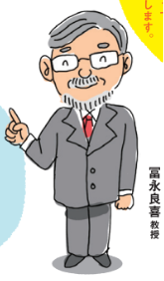
では、一週間をふりかえりましょう。目を閉じることができる人は目を閉じて。この一週間、ねむれたかな、イライラしたことは、授業や勉強に集中でいたかな・・・。はい目をあけて。
１なかなかねむれないことがある
ほぼ毎日ねむれない、非常にねむれない人は ３ に☑
1日２日ねむれない、 少しねむれない人は １ に☑
３－５日ねむれない、かなりねむれない人は ２ に☑
毎日ねむれたよという人は ０ に☑をしてください。
深く考えすぎないで、浮かんでくる数字に☑したらいいですよ
（22項目まで読み上げて）
２３学校では楽しい事がいっぱいある
非常に楽しい事がある人は、 ３に☑
かなり楽しい事がある人は、 ２に☑
少し楽しい事がある人は、 １に☑
全然楽しくないよという人は、０に☑
２６までやってみよう
「いやなことやつらい事」(5,9,10,11,12)と聞かれて、なにを思いうかべましたか？人からの事（言われたりされた事）、自分がした事（失敗やミスなど）、あてはまること全てに☑してください
 | □災害（さいがい） □人からの事 □自分がした事 □そのほかの事 □思いうかばなかった
Notes:
［留意事項］
２６番目まで、読み上げた方が、一斉につぎに進むことができます。
途中で「深く考えずに、ぱっと浮かんだ数字にまるをしたらいいですよ」と伝えるといいでしょう。

Slide 9
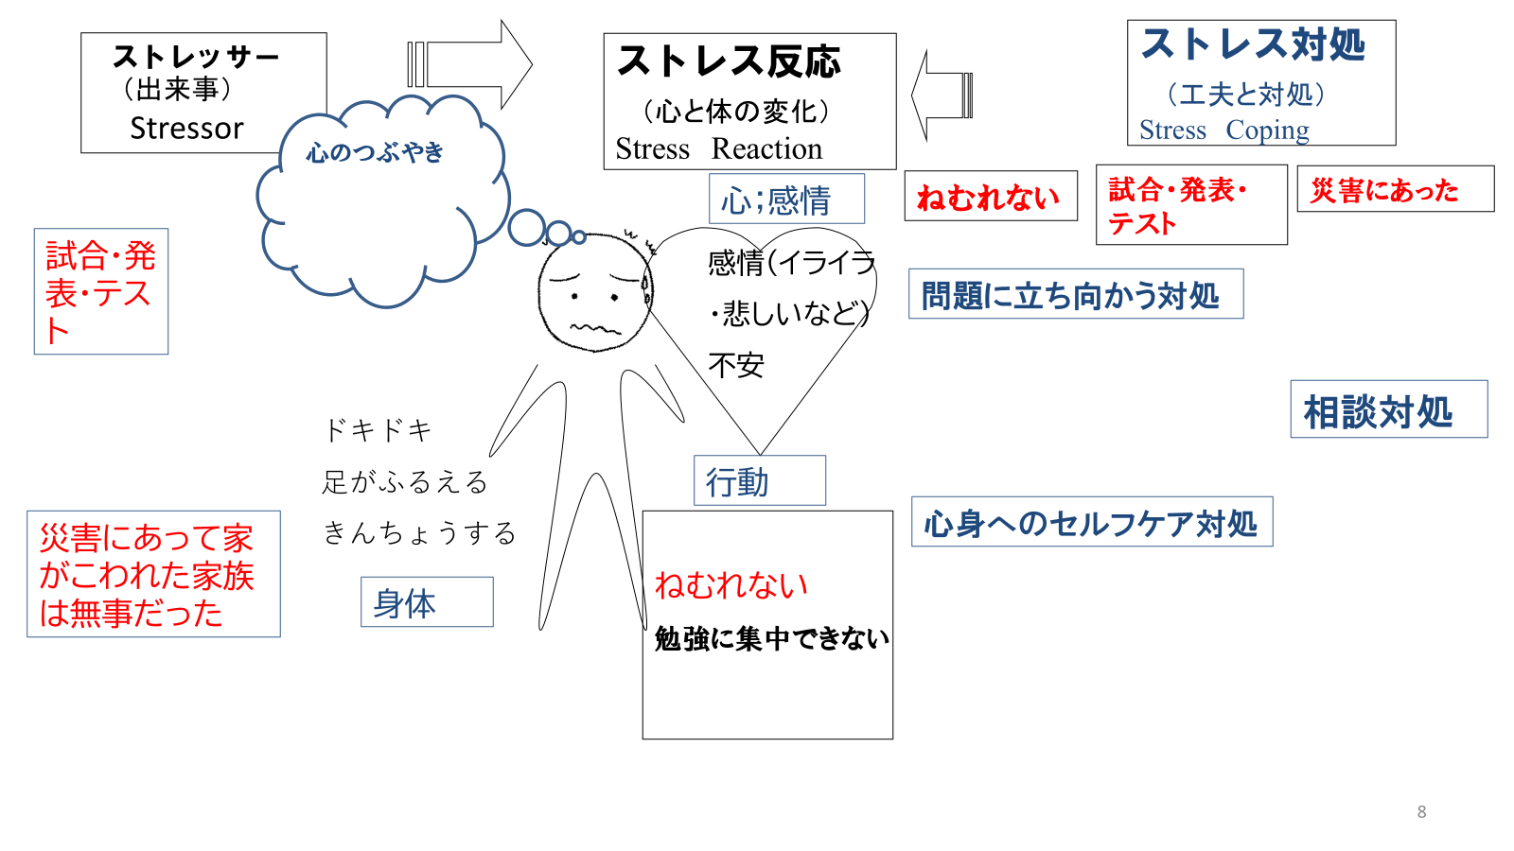
チェックして、ストレスいっぱいあるなーと思った人、
それぞれの対処法があるので、だいじょうぶです。
好きなこと・夢中になることがあれば、ストレス反応は小さくなりますよ。
2-1)すきな事・がんばっている事・チャレンジしたい事なんですか？
ストレス反応には、それぞれ対処法があります。
2-2)ねむれないとき、どうしますか？
2-3)試合・発表・テスト（直前・1-2週間前）で、自分の実力を発揮するには、どうしてますか？
2-4)災害にあって、こわい思いをした時、どんな体験が大切だと思いますか？
タブレットに記入しましょう！
Notes:
［教師の教示］
「ストレスには、ストレス反応とストレッサーと２つのストレスがあります」
「なにかイライラするなーと感じたら、『なにがイライラさせているのかな？』って、心のなかで考えてみてください。あ、そうだ、宿題しないで、ゲームしているから、なんかイライラするんだ！と気づいたら、宿題をまずやったら、イライラはなくなるかもしれません」
「目をつぶる」「羊を数える」「一度起きて、あったかいものをのむ」「眠らなくてもいいやと思う」などが良く発言されます
眠れないのも、部屋が暑くて、寒くて眠れないなら、部屋の温度を調整する、布団を薄く（厚く）するなど、問題（部屋が暑い・寒い）に立ち向かう対処です。
あす、発表や試合で眠れない、友だちとケンカしてカッとして眠れないなら、リラックスすることです。リラックス法には、呼吸法や身体に力を入れて力をぬく筋弛緩法があります。
「羊を数える」のは、羊は英語で「Sheep」ですよね、「シー・・プー」 呼吸法だったようですよ、
自分なりの眠りのためのリラックス法を身につけるといいですね
手をあげて、発言してもらうか、隣同士で、
板書は、問題に立ち向かう対処を上に、気もちについての対処を下方に書いていくといいです。

Slide 10
Tedeschi, R. G.. & Calhoun. L. G. ( 1996). The posttraumatic growth inventory Measuring the positive legacy of trauma. Journal of Traumatic Stress. 9. 455-471.
PTG;トラウマ後成長の結果
・他者とのきずな
・新たな可能性へ挑戦する力
・困難なことに挑戦する力
・日々の感謝
Post Traumatic Growth
（PTG:トラウマ後成長）
ポジティブ行動
成長
危険が続いているとき
どうすれば安全な生活が送れるか知恵を出し合おう
３ ４
時間（個人差があります）
トラウマ反応
回復
ストレス障害；医療で回復する方法が開発されています
・自分のペースで少しずつチャレンジ
・人を応援してもらう・応援する体験
うつ
PTSD
アルコール依存
眠れない、イライラ、びくっと、思い出してつらい、こわい夢、話したくない、（安全な）トリガーを避けたい
心身症
暴力
誰にでも起こる自然な反応
学校に行けない
１ ２
PTSD（Post Traumatic Stress Disorder；トラウマ後ストレス障害）

Slide 12
眠りのためのリラックス（漸進性弛緩法による）
東日本大震災後文部科学省委託事業で社会応援ネットワーク制作・日本ストレスマネジメント学会監修
Notes:
山寺宏一；思い出してつらくなってしまったときのステップ１自分の気もちをコントロールする方法だよ。
Tomy「ねようとしたときに、つらかったことがふっとうかんできたとき、どうしたらいいかをやってみます。ねむろうとすると、つらかったことがふっうかんできたとき、『考えないようにしようではなく、額の力をぬこうとしてみてください』。額にもっと力をいれて、そして、ふわーっとぬいていきます。そうすると、考え事が、スーッと遠くに行って、眠りのなかに、スーッとはいっていきます。ぐっすり眠って、あしたスッキリした気分のときに、考え事は考えてみよう、いまは、眠りのなかに。
スポーツ、合唱、踊りも、つらい記憶をコントロールする大きな力になります
つらいことをおもいだしたら、踏みしめもいいかもしれません。みんな立ってみて、この大きな地球の上にしっかりたっています。
（グラウンディングはサイコロジカルファーストエイドでも推奨されています）

Slide 13
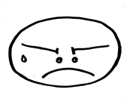
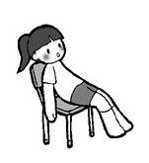
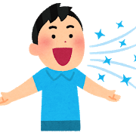
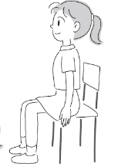
眠りのためのリラックスの姿勢（しせい）では、発表・試験、リラックスしすぎて、がんばれません
➨
１００
落ち着くためのリラックス
おちつく
発表・試合・試験では、ちょうどいい緊張感（きんちょうかん）が必要です。
両裏をしっかり床につけましょう。
背筋を立てて、手腕はよこにぶらんとします。
それでちょうどいい緊張感がえられます。
発表・
試合・試験
１０
アクティベーション
眠りのためのリラックス
やるき
０ ねむり
緊張（きんちょう）の軸

Slide 14
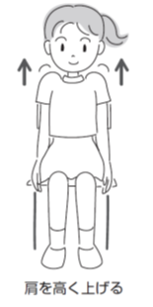
①背をまっすぐ伸ばした姿勢をしましょう。床に足の裏をしっかりつけて、両腕はぶらんとしましょう。
②肩を高く上げてみましょう。……そして、ストンと力を抜きます。背筋はまっすぐのままですよ。
③肩をもう一度高く上げてみましょう。上げているときに、思わず脚や腕に力が入っていませんか？ 顔はスマイルですよ。今度は、肩の力をゆっくりゆっくり抜いていきましょう。背筋はまっすぐですよ。
④ストンと抜いたあとと、ゆっくりと抜いたあとでは、どちらが気持ちがすっきりしましたか？ どちらが気持ちが落ち着きましたか？
⑤次に、ストンとゆっくり、どちらか好きなほうをやってみましょう。肩を高く上げて、腕、脚、背中に余分な力は入っていませんか？ 顔はスマイル。はい、力を抜きましょう。背筋を立てたまま、気持ちを感じてみましょう。

Slide 15
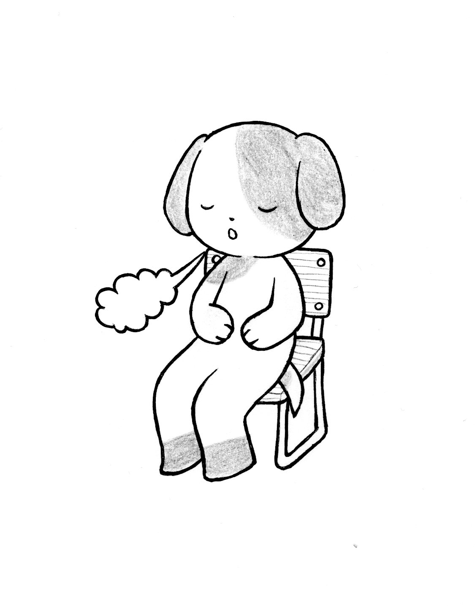
きんちょうを ちいさくするための
「すー、ふーー」
きんちょうしすぎてる！
そんなとき、きんちょうをちいさくできるよ。
すーとおおきくいきをすって、くちから、ふーーーってながく、ゆっくり、はいていくよ！
絵本：ほんばんによわいわんた とみながよしき・やまなかひろし（とうみしょぼう）より
Notes:
つぎは、試験当日です。落ち着くためのリラックスです。
背をたてて、片手をおなかにおいて。息を大きくすって・・・ゆっくりはいていきましょう。

Slide 16
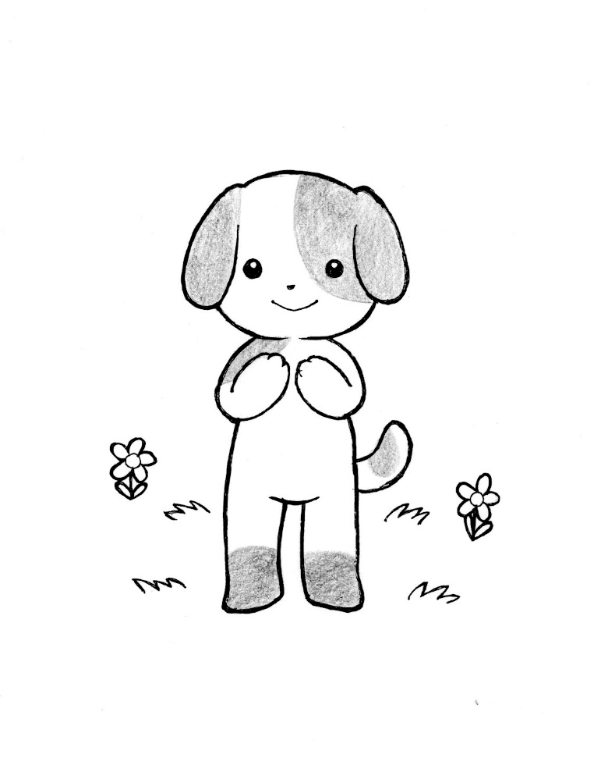
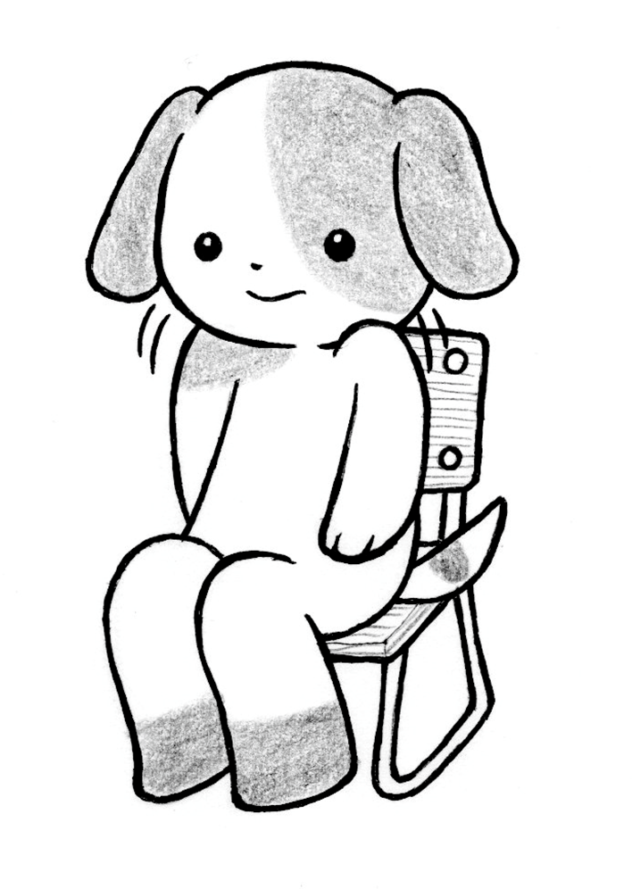
落ち着くためのメッセージ 長続きするがんばり方
絵本：ほんばんによわいわんた とみながよしき・やまなかひろし（とうみしょぼう）より
落ち着くための自分へのプラス・メッセージだよ。
背なかをのばして、
「最後まであきらめない」
「落ち着いて試験（試合・発表会）に取り組むことができます」
「ドキドキは自分のベストをだすエネルギー」
試験開始！
がんばるときは、からだの色んなところに力をいれます。肩をあげるというのでがんばりを表現します。
はい終わり！

Slide 17
Tedeschi, R. G.. & Calhoun. L. G. ( 1996). The posttraumatic growth inventory Measuring the positive legacy of trauma. Journal of Traumatic Stress. 9. 455-471.
PTG;トラウマ後成長の結果
・他者とのきずな
・新たな可能性へ挑戦する力
・困難なことに挑戦する力
・日々の感謝
Post Traumatic Growth
（PTG:トラウマ後成長）
ポジティブ行動
・表現と分ちあい
・アサーティブな表現を
成長
３表現・４チャレンジ
時間（個人差があります）
トラウマ反応
回復
ストレス障害；医療で回復する方法が開発されています
・自分のペースで少しずつチャレンジ
・人を応援してもらう・応援する体験
うつ
PTSD
アルコール依存
眠れない、イライラ、びくっと、思い出してつらい、こわい夢、話したくない、（安全な）トリガーを避けたい
心身症
暴力
誰にでも起こる自然な反応
学校に行けない
１（安全）安心・２きずな
PTSD（Post Traumatic Stress Disorder；トラウマ後ストレス障害）

Slide 18
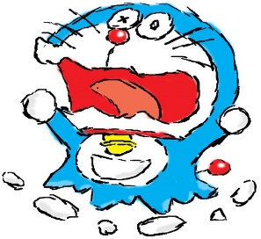
強いストレス反応とその対処
マイナスの考え
（自分が悪かったと思わなくていいのに思ってします・人はだれも信用できない
・落ち着いて、ほかの考えはないかなとさがす
・みんな➨自分の周りには多くの信用できる人がいる
ほっとできると起きやすい
・背を立てて、ドキドキが小さくなるまで待つ
・話を聴いてもらう
・体験を話す・書く・分かち合う
強いストレスの記憶の凍りついた箱
思いだしてつらい・悪夢・地震ごっこ）
避ける（安全なりマインダーを避ける、話したくない）
マヒ（本当のことと思えない・思いだせない）
少しずつチャレンジする
・安全な防災学習などを少しずつ
・自分で決定できることを保障
安全なトリガー／リマインダー
「地震」「津波」「PTSD」という言葉、避難訓練、防災学習、地震・津波の映像、事件のニュース
びっくり興奮（過覚醒）びっくとする・イライラする・ねむれない）
落ち着くためのリラックス
眠りのためのリラックス
自分なりの落ち着く方法

Slide 19
Step０；危険が続いているとき、安全を確保する対処は
Step１；離（はな）れる・コントロールする
トラウマ記憶イメージ（こわい・つらい体験のイメージ）を離す、離れる（さける、忘れるではなく）
好きなことに夢中になる、スポーツ、合唱、踊り、趣味、学問
Step２；自分のペースで向き合う
苦痛度（全く苦しくない０－１００最高に苦しい）の60以下からチャレンジする
チャレンジしたとき、はじめはドキドキするかもしれないが、トリガーは安全なのでドキドキは小さくなる
トリガー(リマインダー）にふれる、トラウマ体験を語る・書く、分かち合う➨語り継ぐ防災につながる

Slide 20
つらいことを思い出してねむれないときの対処法、踏みしめ、スポーツ・合唱・踊り
東日本大震災後文部科学省委託事業で社会応援ネットワーク制作・日本ストレスマネジメント学会監修
Notes:
山寺宏一；思い出してつらくなってしまったときのステップ１自分の気もちをコントロールする方法だよ。
Tomy「ねようとしたときに、つらかったことがふっとうかんできたとき、どうしたらいいかをやってみます。ねむろうとすると、つらかったことがふっうかんできたとき、『考えないようにしようではなく、額の力をぬこうとしてみてください』。額にもっと力をいれて、そして、ふわーっとぬいていきます。そうすると、考え事が、スーッと遠くに行って、眠りのなかに、スーッとはいっていきます。ぐっすり眠って、あしたスッキリした気分のときに、考え事は考えてみよう、いまは、眠りのなかに。
スポーツ、合唱、踊りも、つらい記憶をコントロールする大きな力になります
つらいことをおもいだしたら、踏みしめもいいかもしれません。みんな立ってみて、この大きな地球の上にしっかりたっています。
（グラウンディングはサイコロジカルファーストエイドでも推奨されています）

Slide 21
自分のストレスどうしたい＆ストレス対処22
このアンケートは、自分のストレスをどうしたいか考えるためと自分がどのようなストレス対処（たいしょ）をしているかを知るためのものです。また、下までスクロールして、どんな質問があるか、みて、やりたくないと思った人は、やらなくていいです。送信をクリックせずに終了してください。ただし、このアンケートに回答すると、『なりたい自分とストレス対処アドバイス』シートを後日、あなたにお見せします。これは、担任、養護教諭、スクールカウンセラーなど学校スタッフとの教育相談に使うことはありますが、プライバシーは守られます。 また、数値データや対処や授業の感想をよりよいアンケート開発のために使うことがありますが、その活用の可否については最後に確認します。
名前： 年 組 番 |  |  |  |  |  |  |  |  |  |  |  |  | 年 月 日
自分のストレスどうしたい？
あなたのストレス（ねむれない、イライラするなど）をどうしたいか、こうできたらいいなと思うものすべてに☑をいれてください。ストレスチェック26などをやった人は「ストレスチェック・アドバイスシート」をみて考えてもいいですよ。
□ | ねむれるようになりたい
□ | 体調がよくなるようになりたい
□ | いかり・イライラをコントロールしたい
□ | やる気がわいてきて色んな事に集中できるようになりたい
□ | 〇〇を思い出すのをコンとr-るしたい
□ | 思いだしてしまう場所や人をさけているけど、安全だったらそのことに少しずつチャレンジしたい
□ | 自分を責（せ）めるのをコントロールしたい
□ | 人を信じられるようになりたい
□ | ゲーム・携帯（けいたい）・インターネットなど時間を決めてコントロールできるようになりたい
□ | 勉強・スポーツ・音楽などのアートなどに、意欲的（いよくてき）に、チャレンジしたい
□ | 人からいやな事をいわれたり、されたときは、信頼できる人に相談できるようになりたい
□ | 人からいやな事をいわれたり、されたときは、自分の考えや気もちをあいてに、言えるようになりたい
□ | 人にいやな事をいってしまったときは、自分の本当の気持ちや考えにぴったりする言葉を探して、謝れるようになりたい
□ | はらがたったり、かなしいきもちになったとき、自分の心とからだをやすめたり、落ち着かせることができるようになりたい
□ | はらがたったり、かなしいきもちになったとき、ことばや絵や音楽などで表現できるようになりたい
□ | 今のままでいい
➨裏にすすんでください
お願い | よりよいストレスチェック開発のために、同学年のストレスの状況を把握し参考にするために、あなたのストレスチェックの結果を活用してよいか、対処や感想で書いた文章を、お便りや報告書にのせていいか、あなたの考えを教えてください。もちろん、名前はのせませんし、プライバシーは守られます。 あてはまる□に☑してね。
□ | ストレスチェックの数値結果と対処や感想を活用していいですよ
□ | ストレスチェックの数値結果だけならいいよ
□ | 対処や感想だけならいいよ
□ | ぜんぶだめだよ

Slide 23
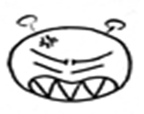


まとめ
１．「試合・発表・テスト」で自分の実力をだすためには、「練習する・勉強する」といった「問題に立ち向かう対処」をして、本番実力を出すために「落ち着くためのリラックス」や「アクティベーション」を身につけるといいよ。
怒りにふりまわされそうになったら、自分が主張するエネルギーを残して、落ち着くといいよ。
２．「強いストレス」のなかでも「思い出してつらい」時、「考えないようにしよう」ではなく、好きな活動（スポーツ、芸術など）をして、一度離れよう。そして、スクリーンをみるように、落ち着いて起こった出来事を整理しよう。
１００
おちつく
試合・発表・テスト
自分の意見を言う
１０
やるき
０ ねむり
緊張（きんちょう）

